Slide 1
Jirka Pospíšil, 12.2.2017 KC NADĚJE BUČOVICE

Slide 2
Jak se v dnešní době cítit dobře...
Jirka Pospíšil, 12.2.2017 KC NADĚJE BUČOVICE

Slide 3
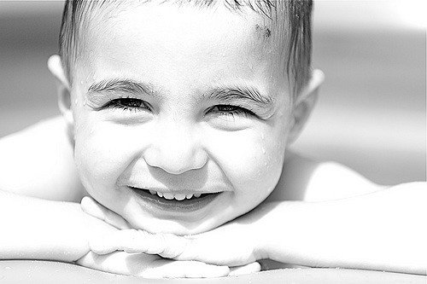
Jak se v dnešní době cítit dobře...
Jirka Pospíšil, 12.2.2017 KC NADĚJE BUČOVICE

Slide 4
Jak se v dnešní době cítit dobře...
PENÍZE, PENÍZE, PENÍZE… jak s nimi nakládat?
Jirka Pospíšil, 12.2.2017 KC NADĚJE BUČOVICE

Slide 5
Jak se v dnešní době cítit dobře...
příklady
Jirka Pospíšil, 12.2.2017 KC NADĚJE BUČOVICE

Slide 6
Jak se v dnešní době cítit dobře...
Peníze – proč je Bůh vymyslel?
Peníze vládnout světem – dnes je vše o byznysu…
1 Timothy 6:10 10 Neboť kořenem všeho zlého je láska k penězům; a někteří, kdo se po nich pachtili, zbloudili od víry a způsobili si mnoho bolestí.
Jirka Pospíšil, 12.2.2017 KC NADĚJE BUČOVICE

Slide 7
Jak se v dnešní době cítit dobře...
Ilustrace
Jeden příběh:
Jirka Pospíšil, 12.2.2017 KC NADĚJE BUČOVICE

Slide 8
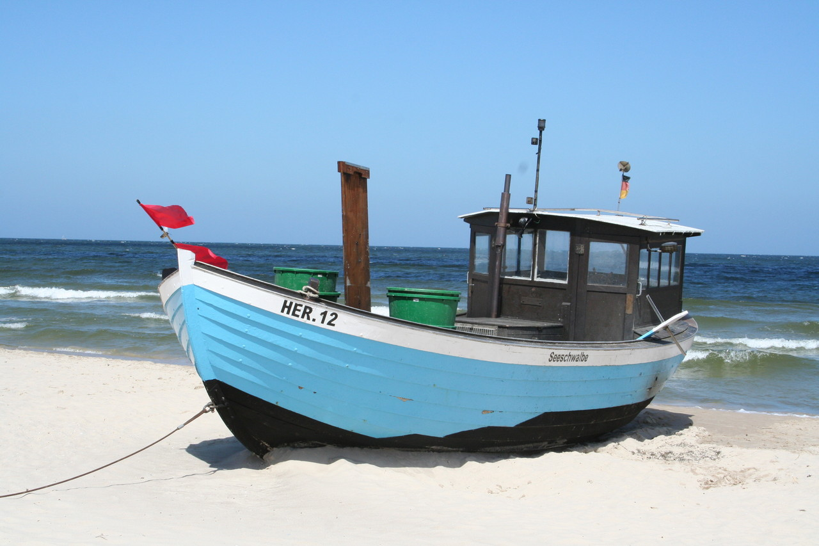
Jak se v dnešní době cítit dobře...
Bohatý továrník se během své dovolené u moře díval na rybáře, který seděl pohodlně vedle svého člunu.
"Proč nejdete lovit ryby?" zeptal se.
"Protože jsem dnes ulovil už dost," odpověděl rybář.
"Neulovíte víc ryb, než spotřebujete?" zeptal se bohatý muž.
"Co bych s nimi dělal?"
"Mohl byste víc vydělat a potom si koupit lepší člun, abyste mohl plout dál a ulovit více ryb."
"A co potom?"
"Potom byste si mohl koupit nylonové sítě a ulovit ještě více ryb a vydělat ještě víc peněz. Za nějakou dobu byste měl celou flotilu a byl byste bohatý jako já."
Rybář se zeptal: "A co bych dělal pak?"
"Pak byste si užíval života."
"A co myslíte, že dělám teď?" řekl rybář a spokojeně se díval dál na moře ...

Slide 9
Jak se v dnešní době cítit dobře...
Bohatý továrník se během své dovolené u moře díval na rybáře, který seděl pohodlně vedle svého člunu.
"Proč nejdete lovit ryby?" zeptal se.
"Protože jsem dnes ulovil už dost," odpověděl rybář.
"Neulovíte víc ryb, než spotřebujete?" zeptal se bohatý muž.
"Co bych s nimi dělal?"
"Mohl byste víc vydělat a potom si koupit lepší člun, abyste mohl plout dál a ulovit více ryb."
"A co potom?"
"Potom byste si mohl koupit nylonové sítě a ulovit ještě více ryb a vydělat ještě víc peněz. Za nějakou dobu byste měl celou flotilu a byl byste bohatý jako já."
Rybář se zeptal: "A co bych dělal pak?"
"Pak byste si užíval života."
"A co myslíte, že dělám teď?" řekl rybář a spokojeně se díval dál na moře ...

Slide 10
Jak se v dnešní době cítit dobře...
Ilustrace
Jeden židovský vtip:
Jirka Pospíšil, 12.2.2017 KC NADĚJE BUČOVICE

Slide 11
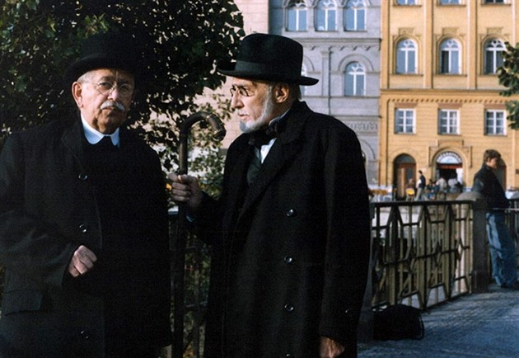
Jak se v dnešní době cítit dobře...
Židovský vtip o jablíčcích: Miska, v ní dvě jablka, jedno větší, jedno menší. Před miskou Kohn a Roubiček. "Vezmou si, Kohn." "Kdepak, Roubiček, až po vás." "Ale Kohn, vezmou si první voni." Kohn tedy šáhne do misky a vezme si to větší, což Roubíčka vytočí: "To jsou celí voni; já na jejich místě bych si vzal to menší." "Co se rozčilujou, vždyť ho maj."
Jirka Pospíšil, 12.2.2017 KC NADĚJE BUČOVICE

Slide 12
Jak se v dnešní době cítit dobře...
Židovský vtip o jablíčcích: Miska, v ní dvě jablka, jedno větší, jedno menší. Před miskou Kohn a Roubiček. "Vezmou si, Kohn." "Kdepak, Roubiček, až po vás." "Ale Kohn, vezmou si první voni." Kohn tedy šáhne do misky a vezme si to větší, což Roubíčka vytočí: "To jsou celí voni; já na jejich místě bych si vzal to menší." "Co se rozčilujou, vždyť ho maj."
Jirka Pospíšil, 12.2.2017 KC NADĚJE BUČOVICE

Slide 13
Jak se v dnešní době cítit dobře...
Sk 20/32-35 32 A nyní vás svěřuji Bohu a slovu jeho milosti, které má moc vás zbudovat a dát vám dědictví mezi všemi posvěcenými. 33 Nezatoužil jsem po stříbře, zlatě ani oděvu nikoho z vás. 34 Sami víte, že pro potřeby mé a těch, kteří byli se mnou, sloužily tyto ruce. 35 Ve všem jsem vám ukázal, že takto máme pracovat, ujímat se slabých a pamatovat na slova Pána Ježíše, neboť on řekl:, Blaženější je dávat než brát.‘ “

Slide 14
Jak se v dnešní době cítit dobře...
Jak se cítit s penězi dobře:
1) Jediná jistota je v Bohu
2) Nejednejte nečestně
3) nauč se princip – Lepší je dávat, než brát
Jirka Pospíšil, 12.2.2017 KC NADĚJE BUČOVICE

Slide 15
Jak se v dnešní době cítit dobře...
II Corinthians 9:6: Říkám vám, že kdo skoupě rozsévá, bude skoupě sklízet, ale kdo rozsévá štědře, bude sklízet štědře.
Proverbs 11: 24 Někdo rozdává – a ještě bohatne, jiný škudlí až běda – k vlastní chudobě!
Matthew 25:27 Měl jsi tedy mé peníze dát směnárníkům, a já bych si po návratu vzal, co je moje, i s úrokem.
Matthew 23:23 „Běda vám, učitelé Zákona a farizeové, pokrytci, protože dáváte desátky z máty, kopru a kmínu, ale zanedbali jste závažnější věci Zákona: právo, milosrdenství a věrnost. Toto bylo třeba udělat a tamto nezanedbávat.
Malachi 3:10 Přineste celý desátek do skladu, ať je potrava v mém domě. Vyzkoušejte mě takto, praví Hospodin zástupů, zdali vám neotevřu nebeské průduchy a nevyleji na vás požehnání, dokud nebude dostatek.
Jirka Pospíšil, 12.2.2017 KC NADĚJE BUČOVICE

Slide 16
Jak se v dnešní době cítit dobře...
Jirka Pospíšil, 12.2.2017 KC NADĚJE BUČOVICE

Slide 17
Jak se v dnešní době cítit dobře...
Jirka Pospíšil, 15.1.2017 AC Vyškov

